Slide 1
引 言
数学发展的几个历史阶段：
公元前600年以前是数学的形成时期.
公元前600年至17世纪中叶是初等数学时期.
完整的几何知识；代数，三角、对数有了完整的系统理
论，成为独立的学科.
在这一时期中，一个重大的事件
是无理数的发现.
17世纪中叶至19世纪20年代（数学发展的第三个时
期）是变量数学时期.

Slide 2
这个时期，有两件大事，第一件是笛卡儿引入了坐
标并建立了解析几何的观念.
第二件是牛顿与莱布尼兹
两人同时创立了微积分.
19世纪至20世纪40年代是近代数学时期 .
产生了近世代数；微分几何、复变函数论、拓扑学形成了各自的体系 .
20世纪40年代是现代数学时期.
计算机的发明形成和发展了许多应用数学的学科.计 算数学、运筹与控制、数学物理、经济数学、概率论与数理统计，等等有了飞速的发展.

Slide 3
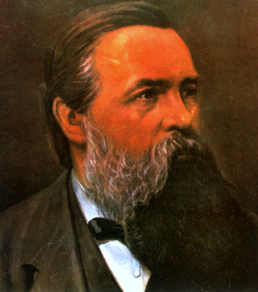
什么是高等数学 ?
初等数学
— 研究对象为常量,
以静止观点研究问题.
高等数学
— 研究对象为变量,
运动和辩证法进入了数学.
数学中的转折点是笛卡儿的变数.
有了变数 , 运动进入了数学,
有了变数，辩证法进入了数学 ,
有了变数 , 微分和积分也就立刻成
为必要的了,而它们也就立刻产生.
恩格斯

Slide 4
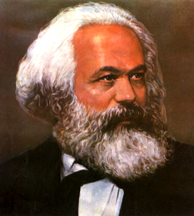
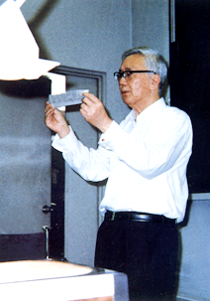
如何学习高等数学 ?
1. 认识高等数学的重要性, 培养浓厚的学习兴趣.
一门科学, 只有当它成功地运用数学时,
才能达到真正完善的地步 .
马克思
要辨证而又唯物地了解自然 ,
就必须熟悉数学.
恩格斯
2. 学数学最好的方式是做数学.
聪明在于学习 , 天才在于积累 .
学而优则用 , 学而优则创 .
华罗庚
由薄到厚 , 由厚到薄 .

Slide 5
第一章 函数与极限

Slide 6
第一节 实 数
1.有理数与无理数
(1)自然数N:1,2,3,…,
(2)整数Z:…,-3,-2,-1,0,1,2,3,…
(3)有理数Q:有穷小数或无穷循环小数,可用分数表示为

Slide 7
有理数集合的重要特征：对于加减乘除（除数不为零）四则运算封闭；
对加减乘除运算封闭的数的集合——数域。
有理数集合就是一个数域。
公元前五百多年古希腊人就证明了

Slide 8
命题:
证明:

Slide 9
命题:
证明:

Slide 10
(4)无理数:无穷不循环小数,如
一个无理数是一串有理数逼近的结果.
(5)实数R:有理数Q和无理数.
(6)数域:对加减乘除运算封闭的数的集合.例如有理数集合Q，实数集合R.

Slide 11
2.实数集合R的基本性质
(1)R是一个数域(对加减乘除运算封闭);
(2)对乘法与加法满足交换律,结合律与分配律;

Slide 12
(3)实数域是一个有序数域.
确切地说，任意两个不同的数都有大小关系;

Slide 13
(4)实数域的完备性(连续性).
从直观上来看，实数域布满了整个数轴，没有空隙；
一串实数如有极限,则极限仍是实数(实数布满整个数轴).
注意:有理数Q满足性质(1)-(3),不满足性质(4),也就是不满足完备性，因此对极限运算不封闭.

Slide 14
命题:在实数域中,任意一个单调有界序列{a_{n}}一定有极限存在.
单调递增: a_{n} ≤a_{n+1};
单调递减: a_{n}≥ a_{n+1};
有界:
如序列{1+2^{-n}},有|1+2^{-n}|<2,是严格单调递减序列.

Slide 15
有理数序列1.4,1.41,1.414,…,是单调递增序列，极限为无理数

Slide 16
3.数轴与区间
(1)数轴:将坐标上的点与实数域对应起来.
0o
1
xP
x

Slide 17
(2)区间
开区间
闭区间

Slide 18
左闭右开区间
左开右闭区间
无穷区间
注:
两端点间的距离称为区间的长度.

Slide 19
4.绝对值不等式
数 的绝对值 在数轴上恰好就是点 到原点的距离.

Slide 20
a到b的距离。
|a-b|
|x|
a
O
x
b
x

Slide 22
r
r
a-r
O
a
x
a+r
x
x到a的距离小于r
x落在以a为中心，以r为半径的区间内。

Slide 24
作业：P16
4.
5.

